Slide 1

Национальный исследовательский университет «МЭИ» Институт Энергомашиностроения Кафедра Робототехники, мехатроники, динамики и прочности машин
Анализ прочности каркаса металлопластиковой трубы с дефектами
Студент группы С-06-18 Булычева Екатерина Васильевна
Научный руководитель доц. Воронцов Александр Николаевич
Москва 2022

Slide 2
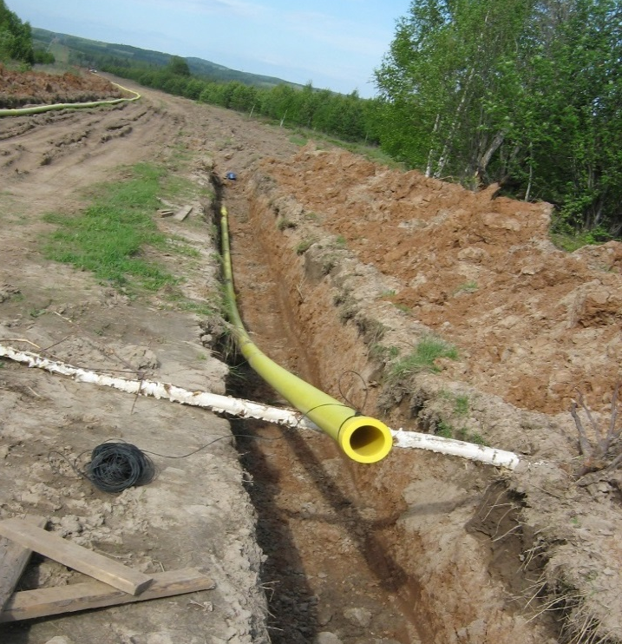
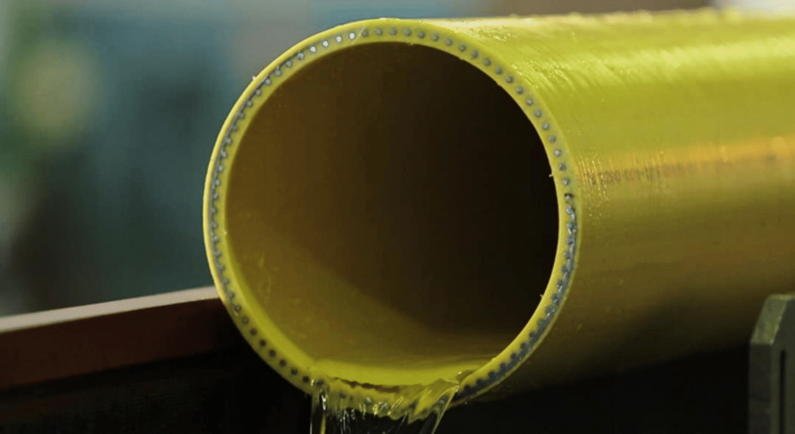
Металлополимерная труба (МПТ)
Рис. 1
Рис. 2

Slide 3
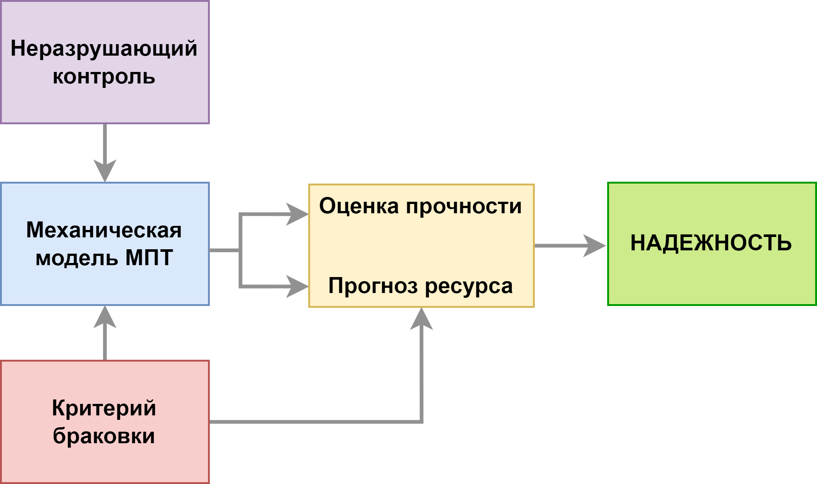
Методика анализа МПТ

Slide 4
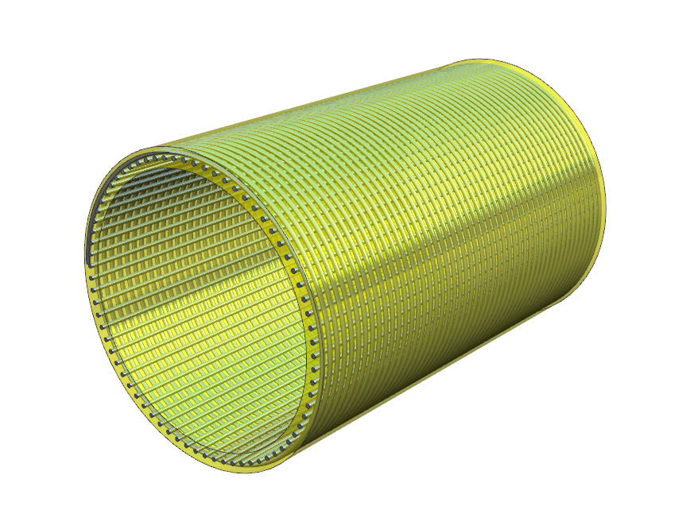
Цель работы
Моделирование каркаса в системе ANSYS
Анализ влияния ПС и ЛД на потерю прочности
Построение предельной кривой

Slide 5
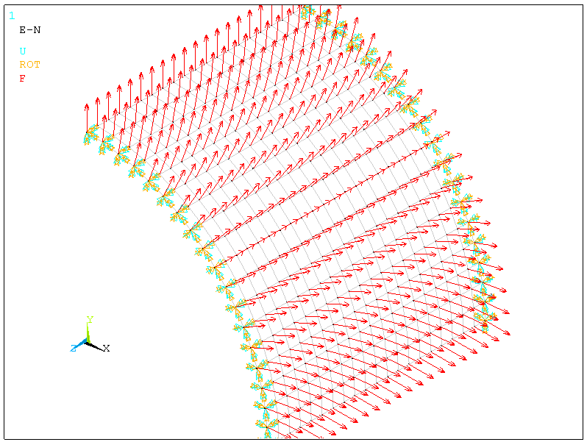
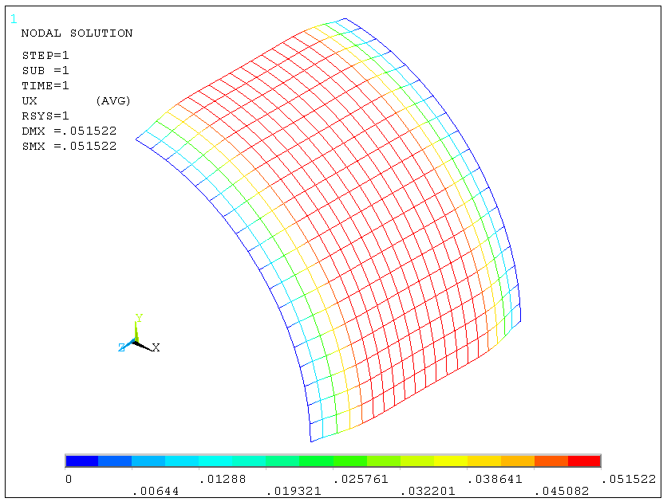

Расчет каркаса без дефектов
Рис. 3
Рис. 4

Slide 6
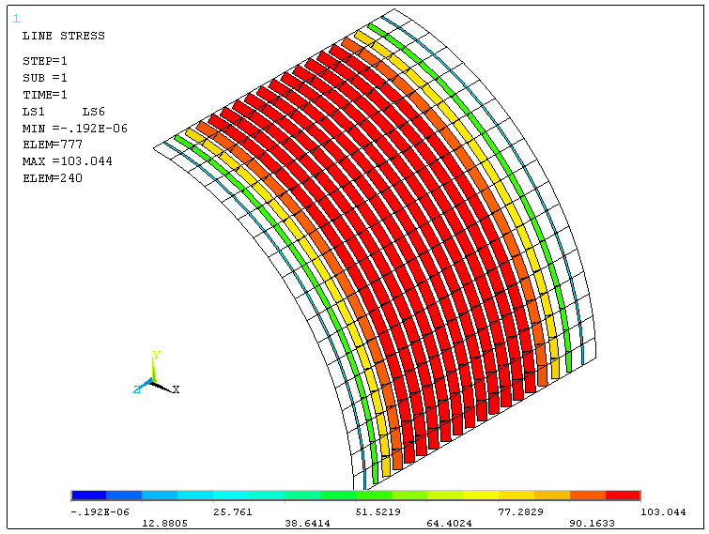
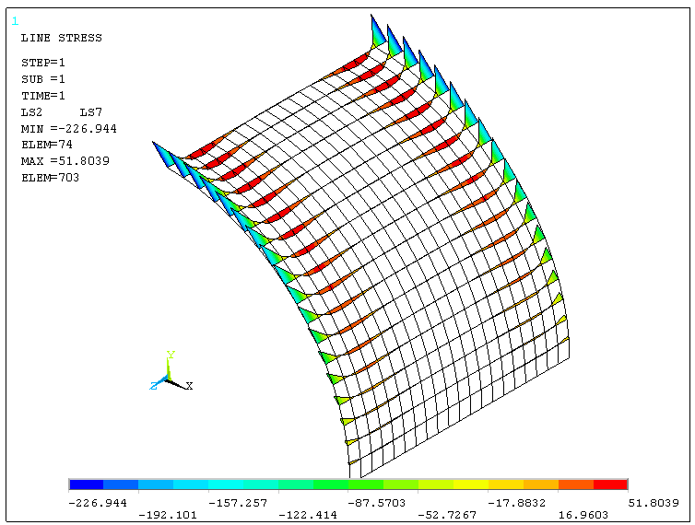
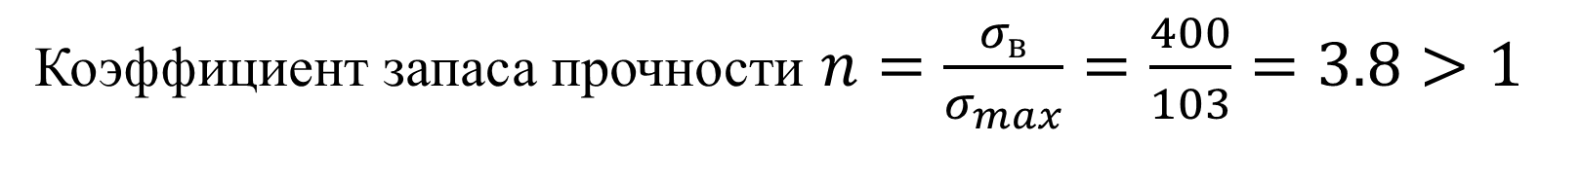
Коэффициент запаса прочности $n=\frac{σ_{в}}{σ_{max}}=\frac{400}{103}=3.8>1$
Рис. 5
Рис. 6

Slide 7
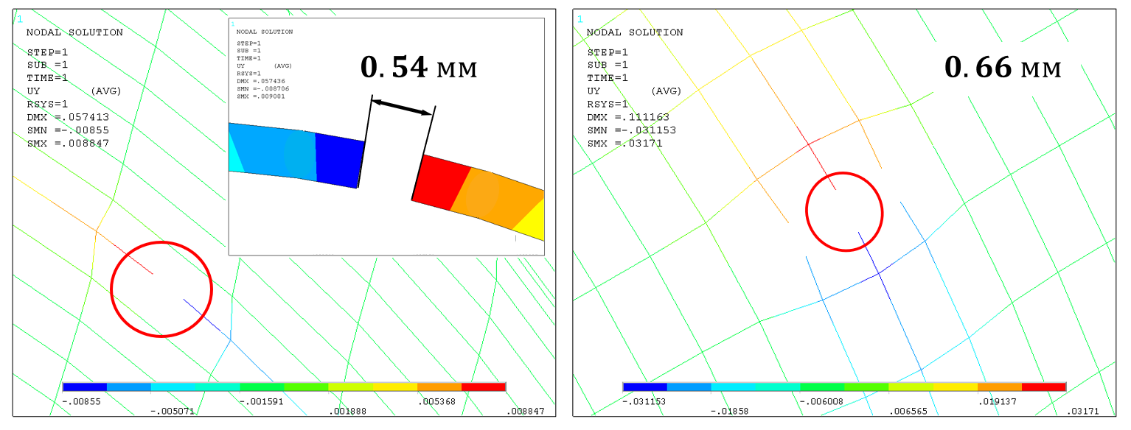
Обрывы кольцевых проволок
Рис. 7 1 обрыв
Рис. 8 3 обрыва

Slide 8
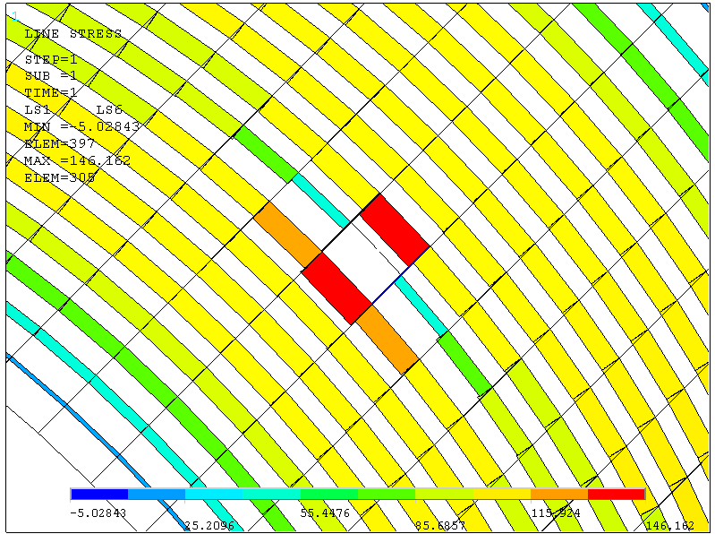
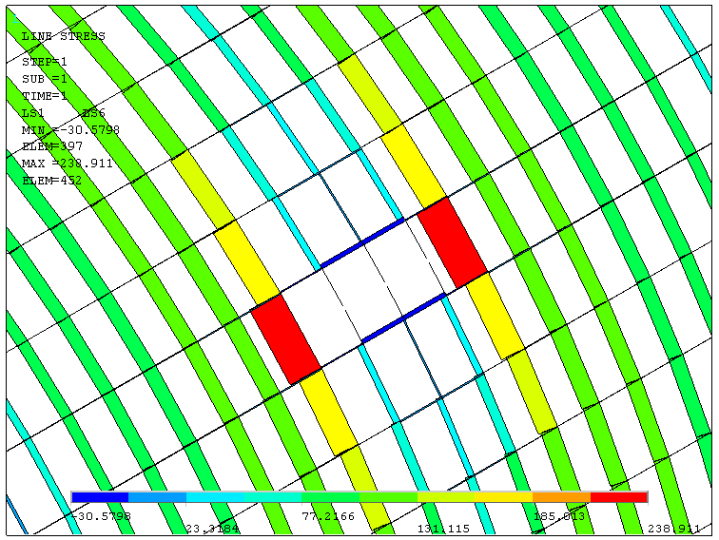
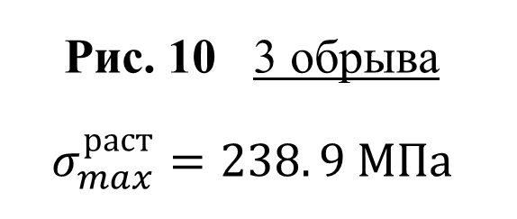
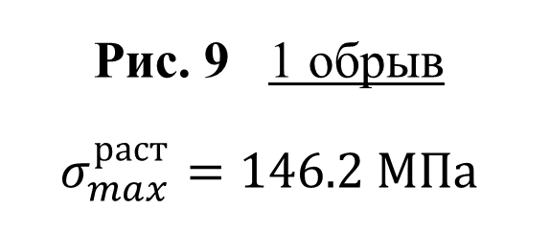
Рис. 9 1 обрыв
$$σ_{max}^{раст}=146.2 МПа$$
Рис. 10 3 обрыва
$$σ_{max}^{раст}=238. 9 МПа$$

Slide 9
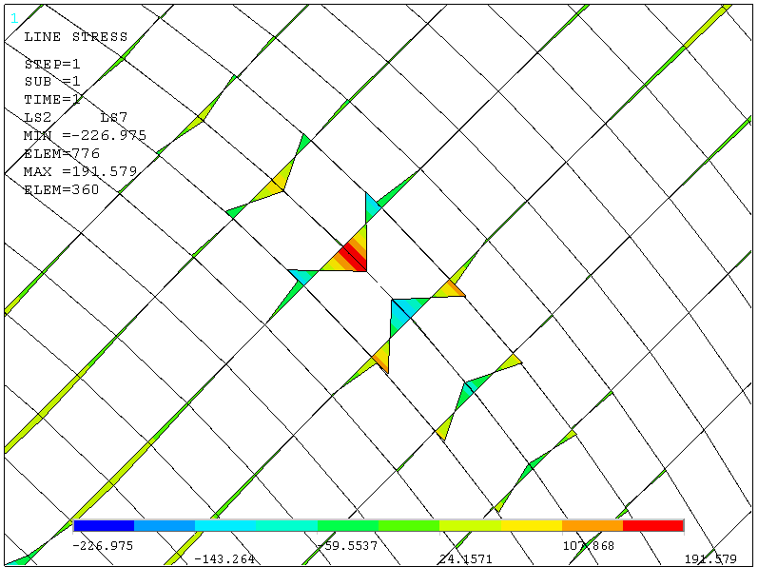
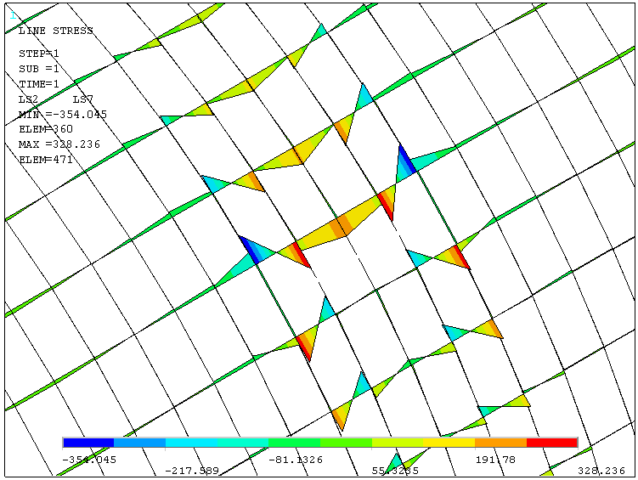
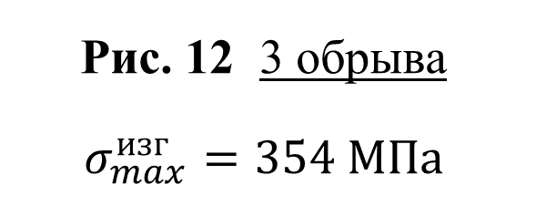
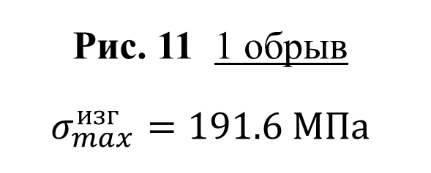
Рис. 11 1 обрыв
$$σ_{max}^{изг}=191.6 МПа$$
Рис. 12 3 обрыва
$$σ_{max}^{изг}=354 МПа$$

Slide 10
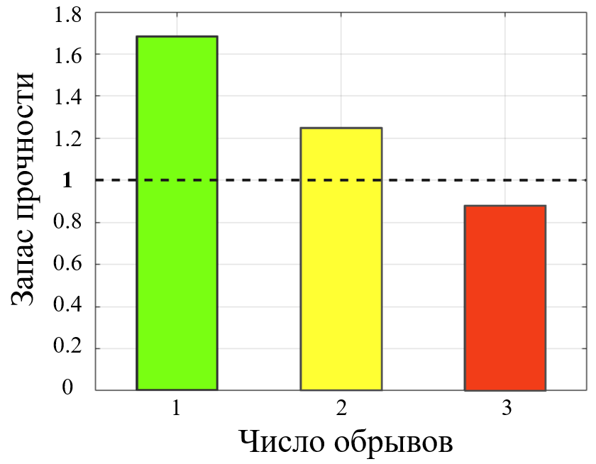
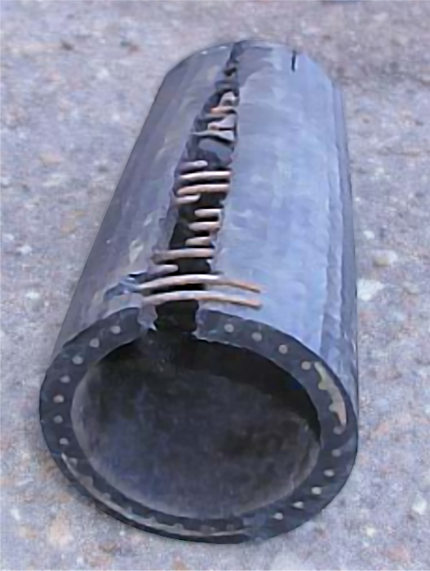
Изменение несущей способности МПТ
Рис. 13
Рис. 14

Slide 11
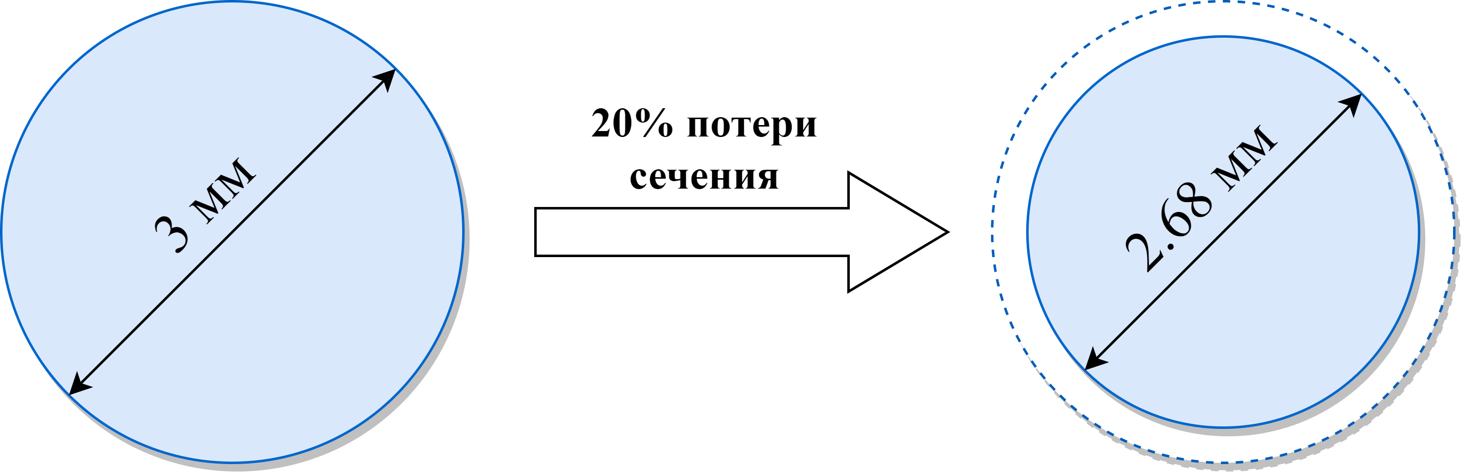
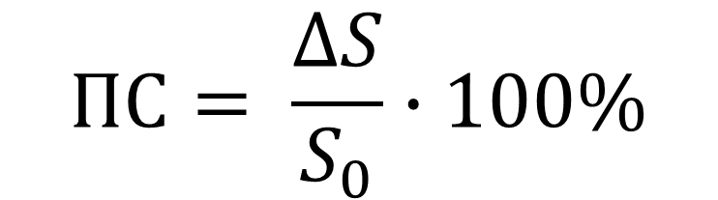
Потеря сечения проволоки. Коррозия
$$ПС= \frac{∆S}{S_{0}}∙100\%$$

Slide 12
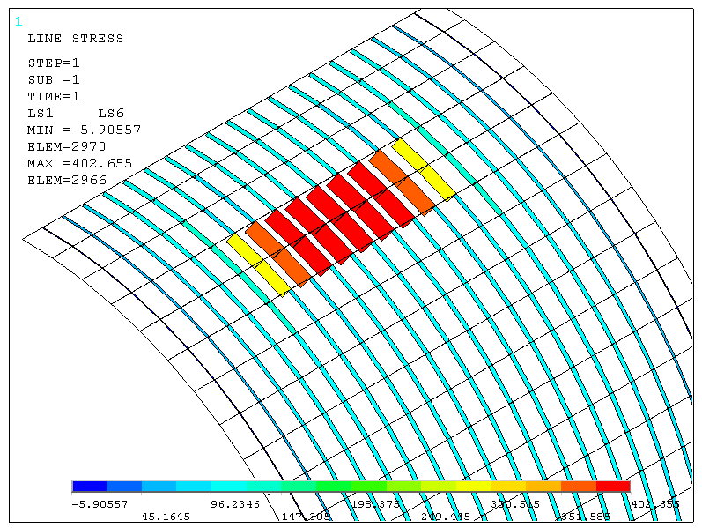
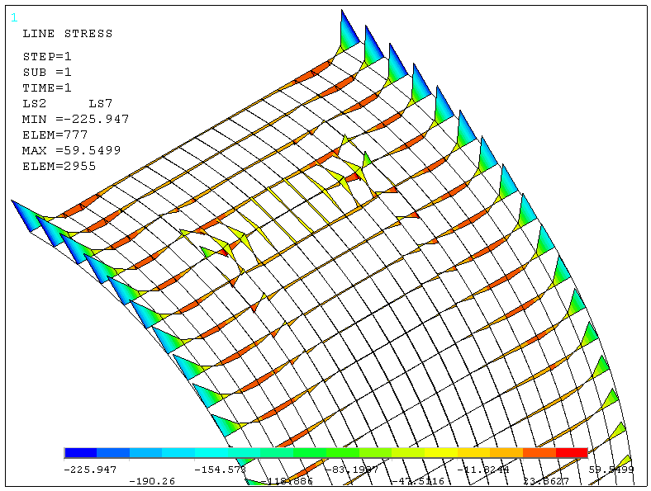
Рис. 15
Рис. 16

Slide 13
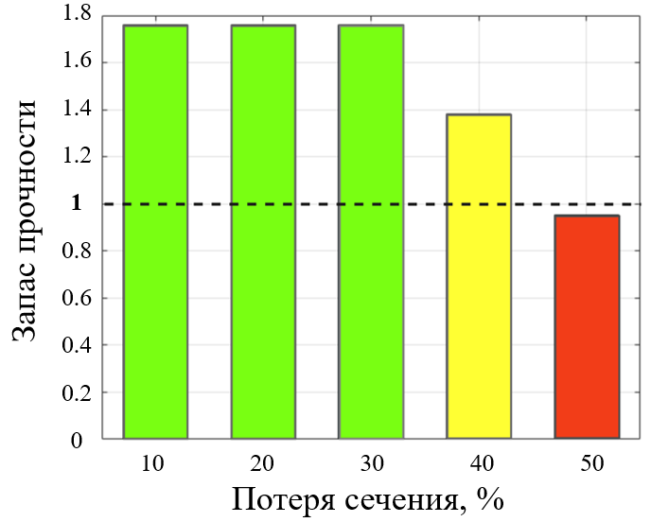
Изменение несущей способности МПТ

Slide 14
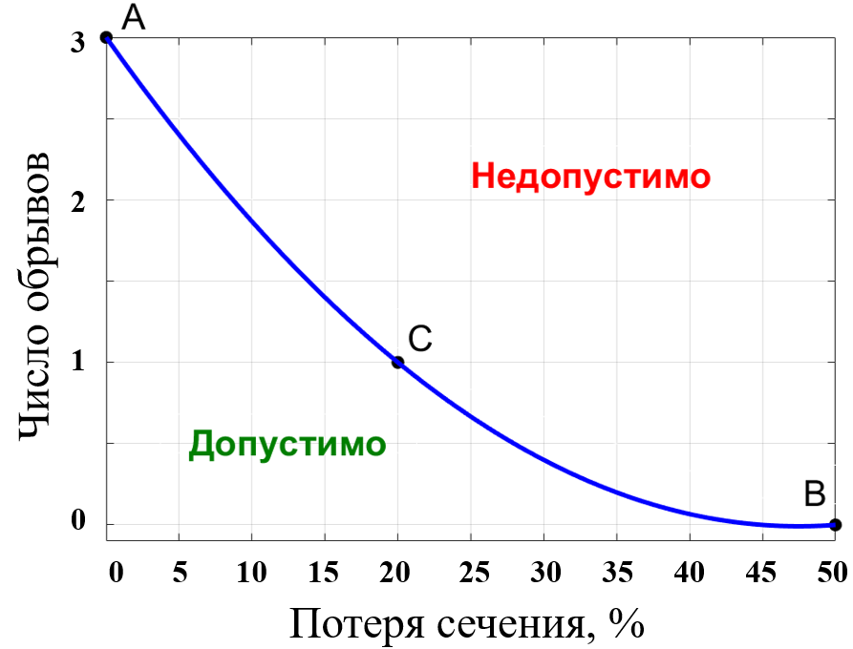
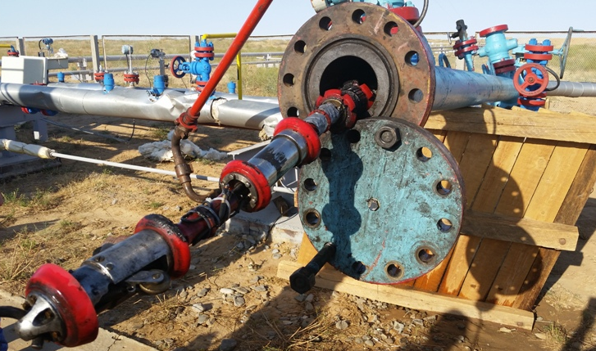
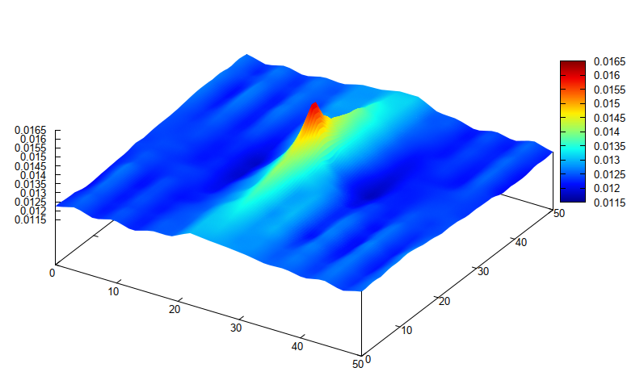
Предельная кривая. Диагностика

Slide 15
Заключение и выводы
Смоделирована конечно-элементная модель в системе ANSYS
Выполнен анализ влияния ПС и ЛД на потерю прочности
Построена предельная кривая и сформулированы критерии браковки МПТ

